Slide 1
Pytorch
20150142 김문년

Slide 2
합성 곱 신경망

Slide 3
합성 곱 신경망의 발달배경
이론상으로 인공 신경망은 실수 공간에서 연속하는 모든 함수를 근사할 수 있다고 합니다. 하지만 무한히 많은 뉴런을 사용하는 네트워크는 만들 수도 없고 만들더라도 학습과정에서 여러 가지 문제가 있을 것입니다.
인공 신경망 모델을 사용하여 이미지 데이터에 적용해보면 사실 성능이 좋지 않습니다 왜 그럴까요?

Slide 4
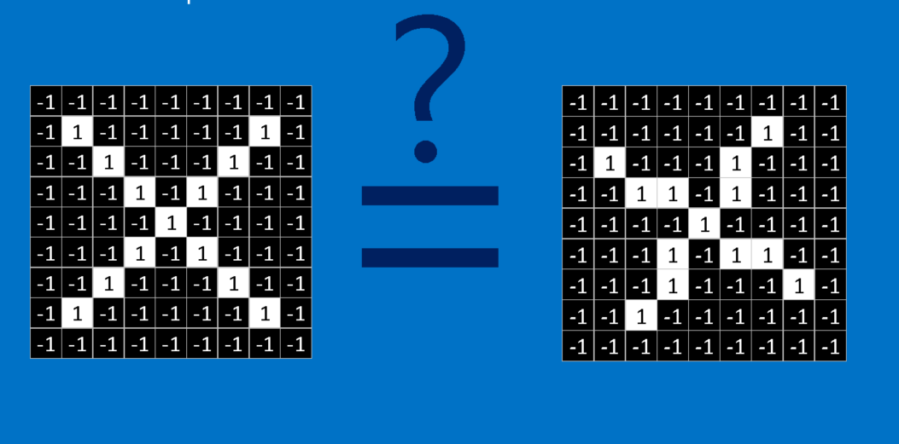
합성 곱 신경망의 발달배경

Slide 5
합성 곱 신경망의 발달배경
1980년대 네오코그니트론을 거쳐 얀 르쿤 교수에 의해 합성 곱 신경망(CNN)이 탄생했습니다.

Slide 6
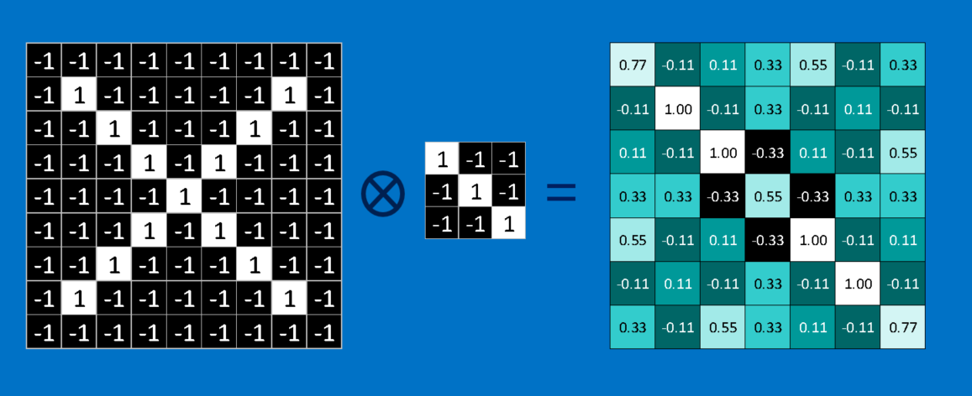
합성 곱 연산과정
합성 곱 신경망에는, 국소적인 영역을 보고 단순한 패턴에 자극을 받는 단순 세포와 넓은 영역을 보고 복잡한 패턴에 자극을 받는 복잡세포가 레이어를 이루고 있다는 관찰이 녹아 들어 있습니다.

Slide 7
합성 곱 연산과정
하나의 이미지에 대하여 여러 개의 필터를 적용할 수 있으며, 필터 하나당 입력 이미지 전체에 대한 필터의 일치 정도를 활성화지도(ACTIVATION MAP) 또는 특성 지도(FEATURE MAP)이라고 부릅니다.

Slide 8
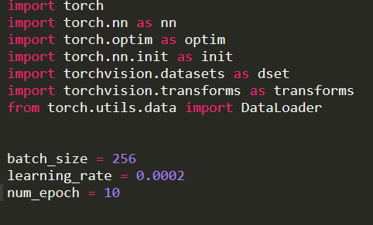
Pytorch를 활용한 코드 구현(MNIST)

Slide 9
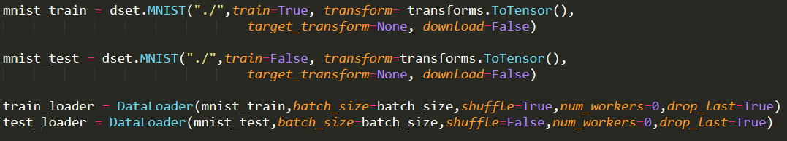
Pytorch를 활용한 코드 구현(MNIST)

Slide 10
Pytorch를 활용한 코드 구현(MNIST)
Num_worker : 배치사이즈만큼 데이터를 묶을 때 사용할 프로세스의 수
Drop_last : 묶고 남은 데이터는 버릴지 여부

Slide 11
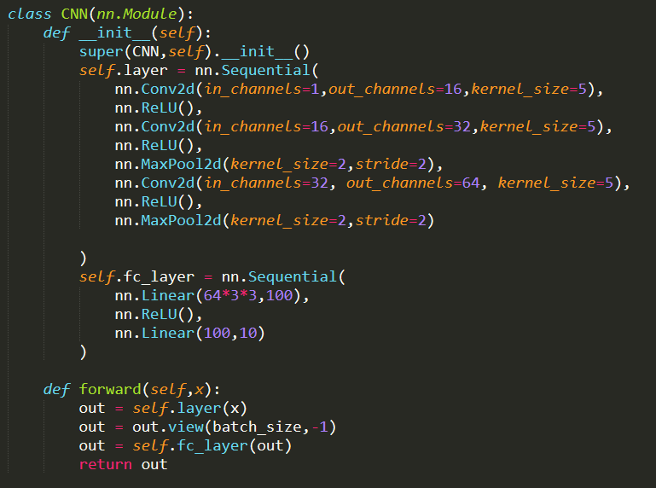
Pytorch를 활용한 코드 구현

Slide 12
Pytorch를 활용한 코드 구현(MNIST)
nn.Conv2d : (in_channels, out_channels, kernel_size,stride=1,padding =0)

Slide 13
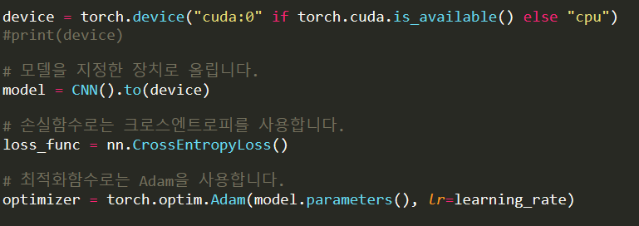
Pytorch를 활용한 코드 구현

Slide 14
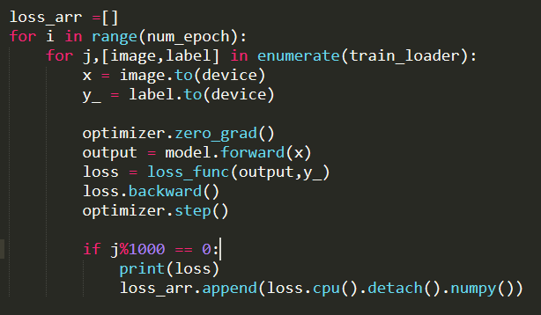
Pytorch를 활용한 코드 구현

Slide 15
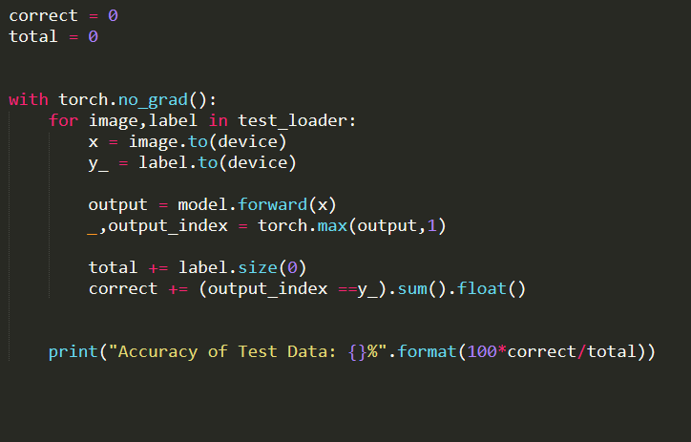
Pytorch를 활용한 코드 구현

Slide 16
Pytorch를 활용한 코드 구현(MNIST)
Torch.max -> 최댓값과 그 인덱스를 구하는 함수

Slide 17
유명한 모델들

Slide 18
VGG
신경망의 깊이가 모델의 성능에 미치는 영향을 조사하기 위해 해당 연구를 시작했다고 언급.
해당 논문에서는 깊이의 영향만을 파악하기 위해 상당히 단순한 연산만을 가지고 모델을 구성.

Slide 19
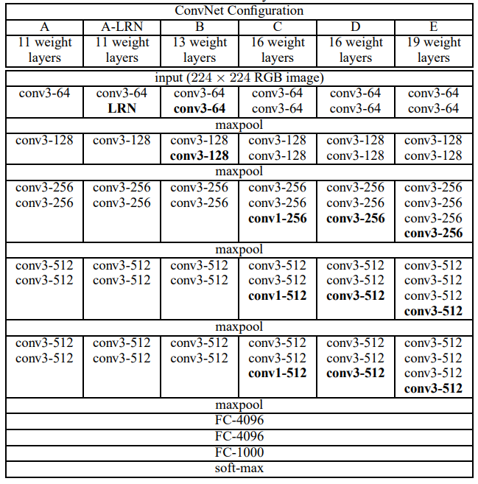
VGG

Slide 20
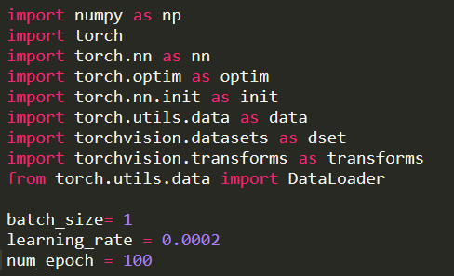
Pytorch를 활용한 코드 구현

Slide 21
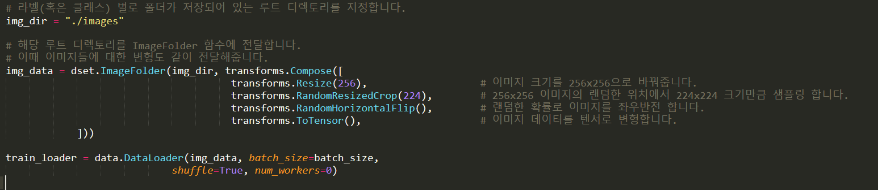
Pytorch를 활용한 코드 구현

Slide 22
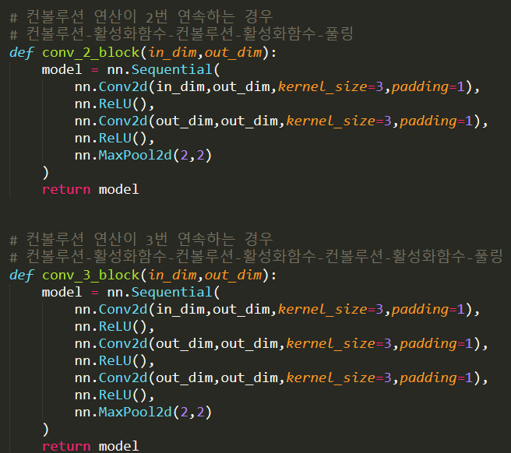
Pytorch를 활용한 코드 구현

Slide 23
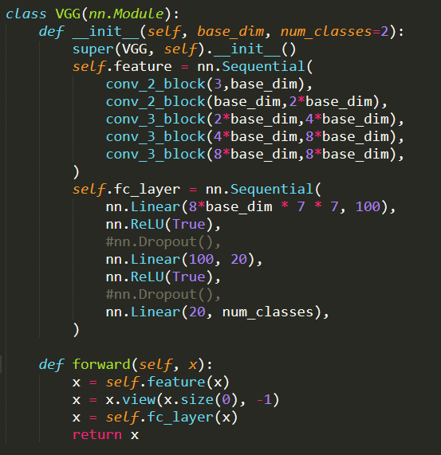
Pytorch를 활용한 코드 구현

Slide 24
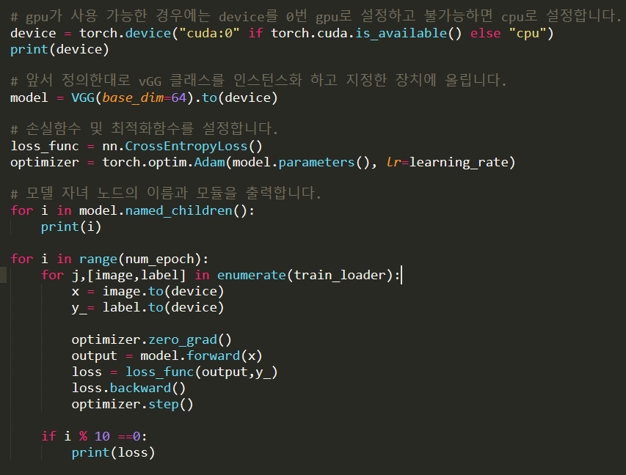
Pytorch를 활용한 코드 구현

Slide 25
GoogLenet
GoogLeNet은 2014년 이미지넷 이미지 인식 대회(ILSVRC)에서 VGGNet(VGG19)을 이기고 우승을 차지한 알고리즘.
GoogLeNet은 19층의 VGG19보다 좀 더 깊은 22층으로 구성
GoogLeNet이란 이름에서 알 수 있듯이 구글이 이 알고리즘 개발에 참여.

Slide 26
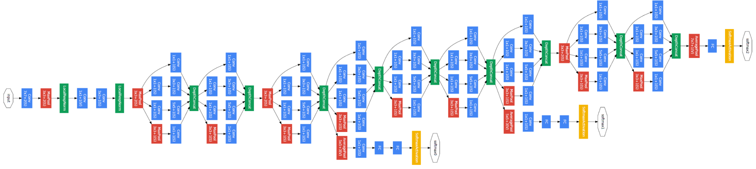
GoogLenet

Slide 27
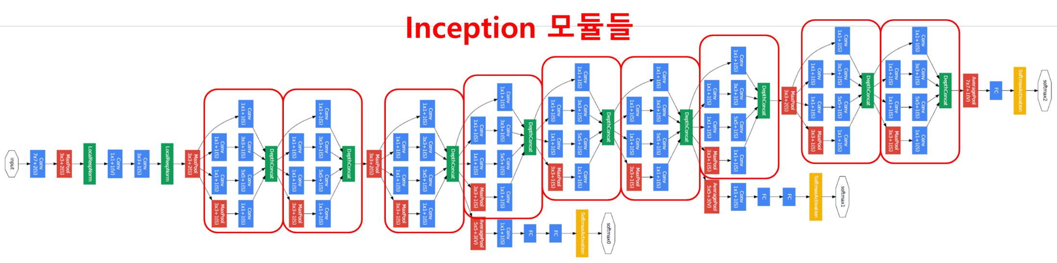
GoogLenet
좀 더 다양한 종류의 특성이 도출

Slide 28
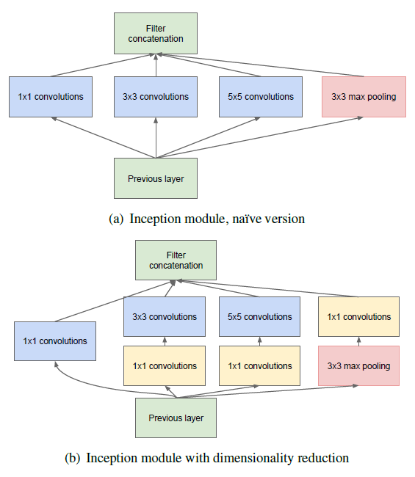
GoogLenet

Slide 29
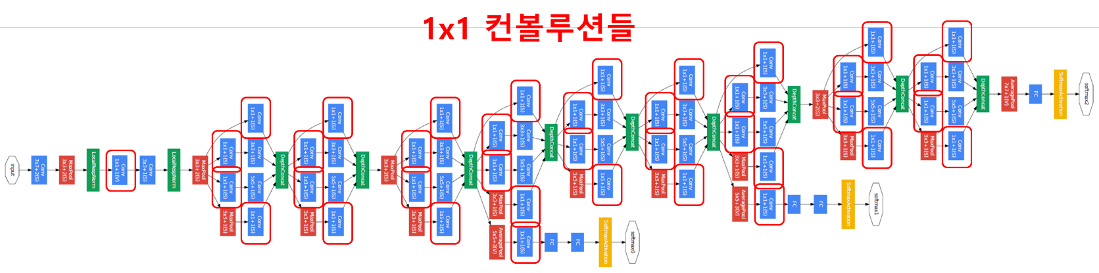
GoogLenet

Slide 30
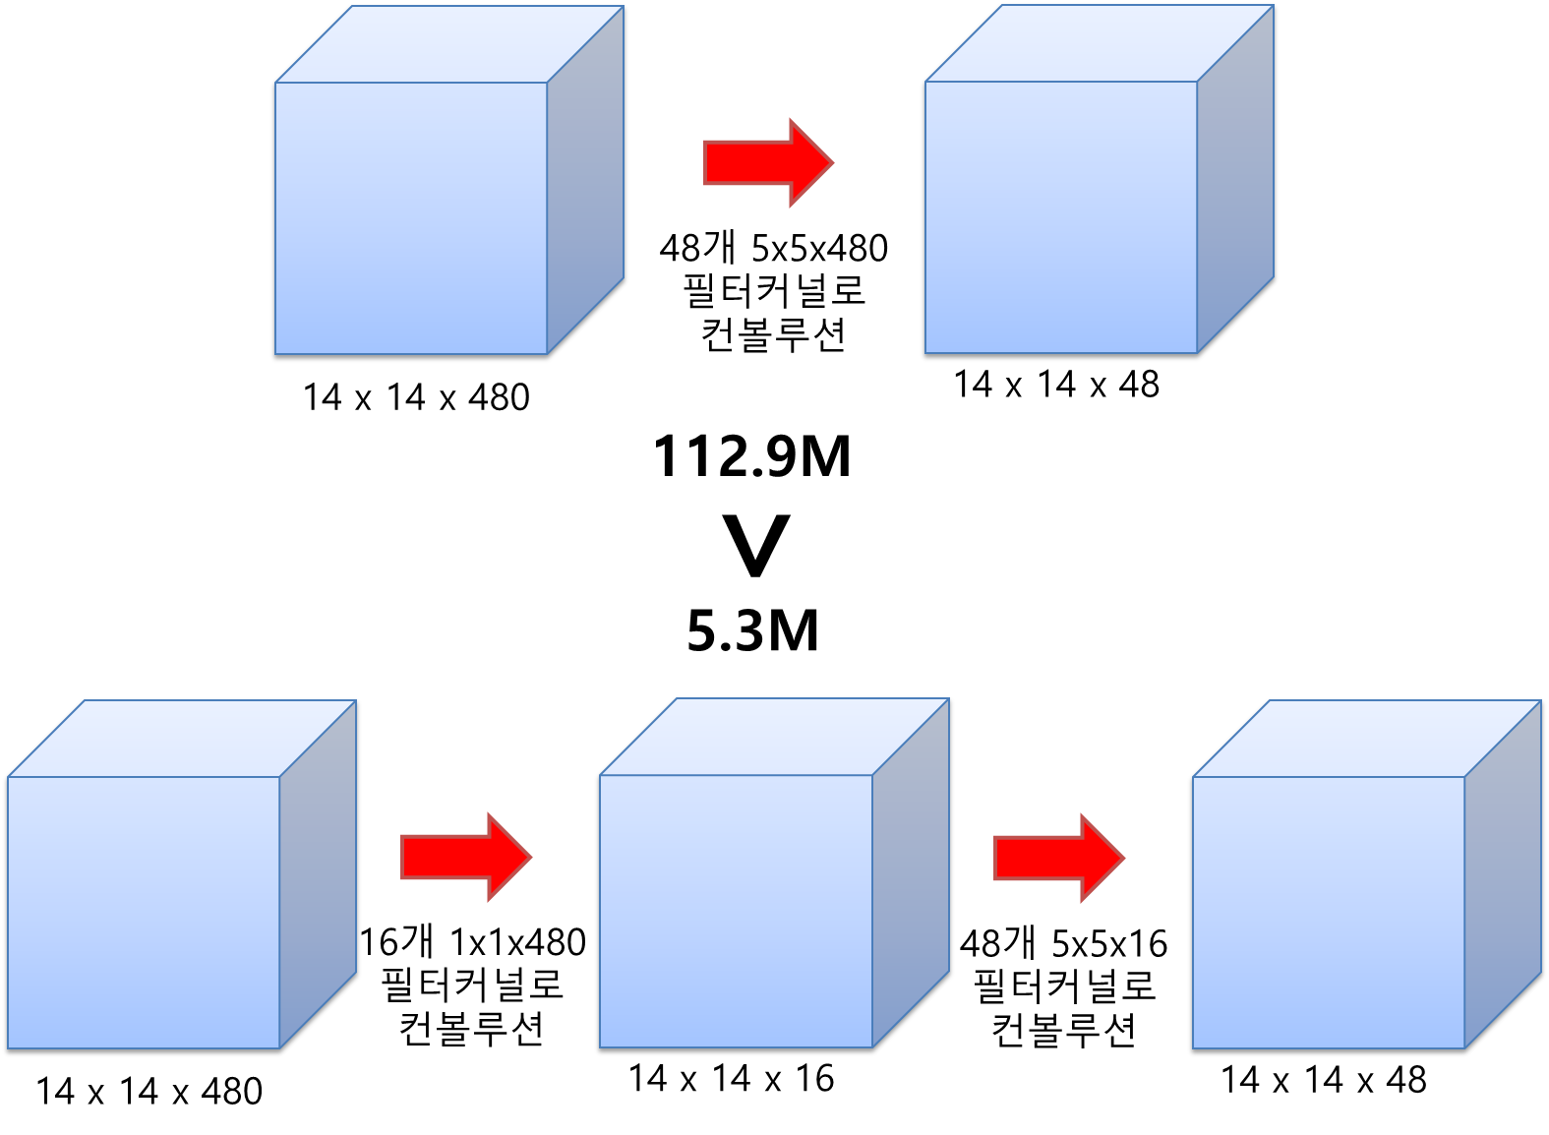
GoogLenet

Slide 31
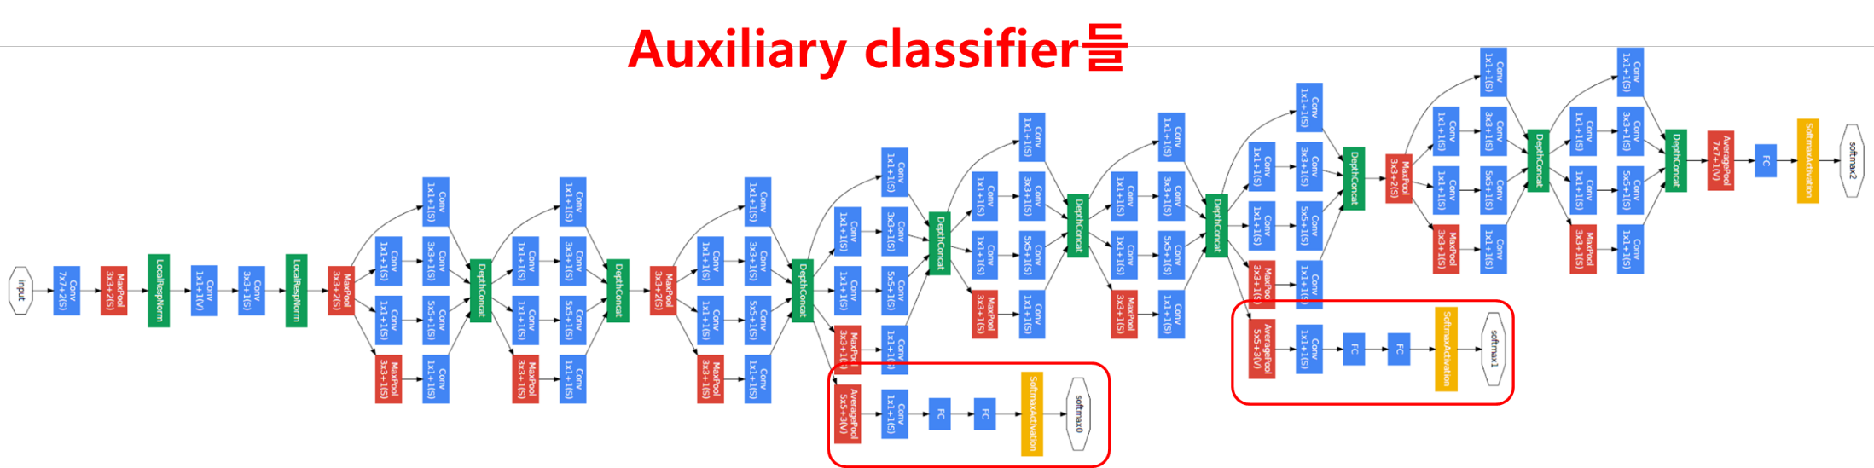
GoogLenet

Slide 32
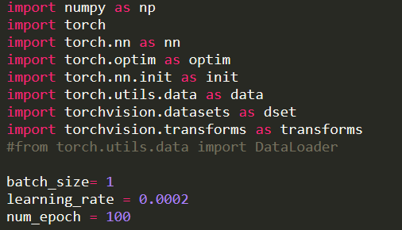
Pytorch를 활용한 코드 구현

Slide 33
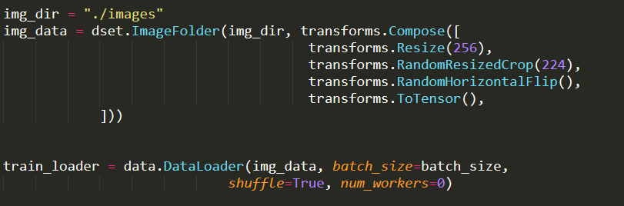
Pytorch를 활용한 코드 구현

Slide 34
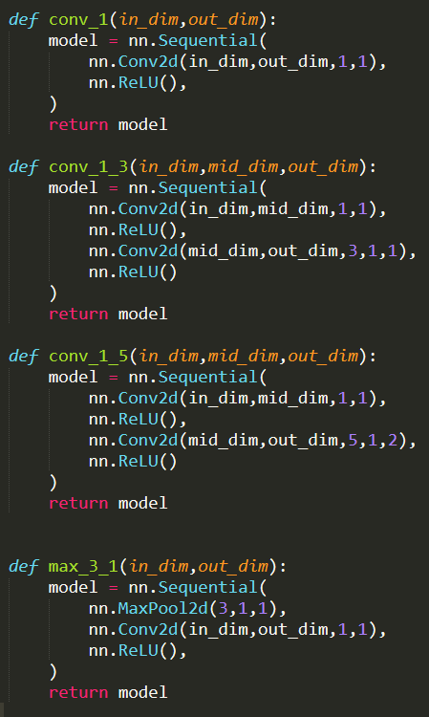
Pytorch를 활용한 코드 구현

Slide 35
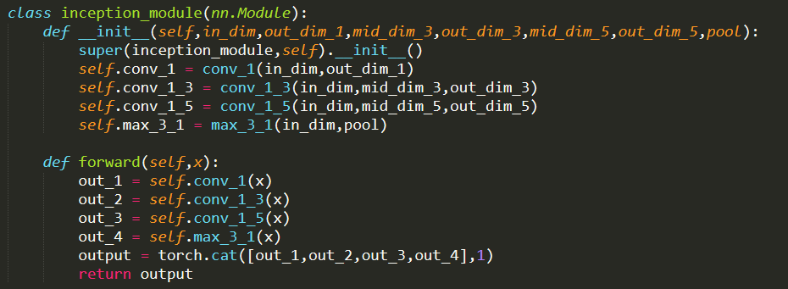
Pytorch를 활용한 코드 구현

Slide 36
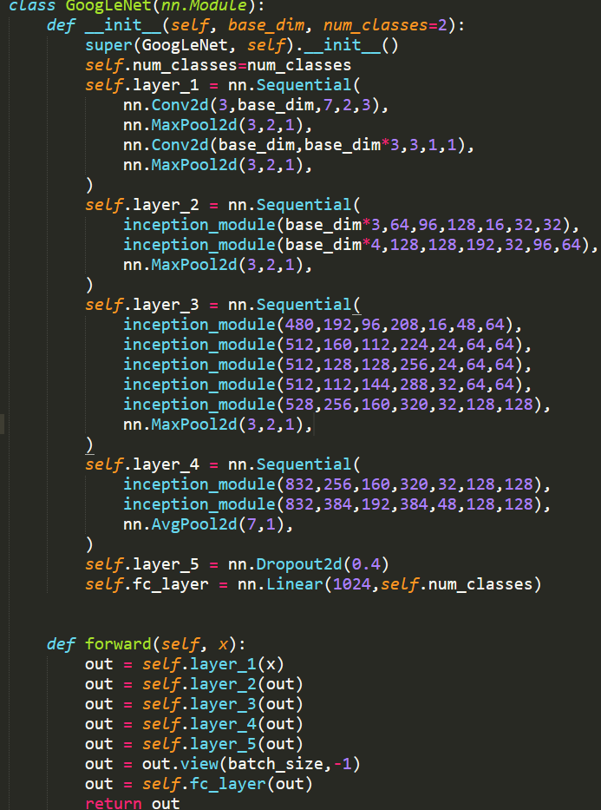
Pytorch를 활용한 코드 구현

Slide 37
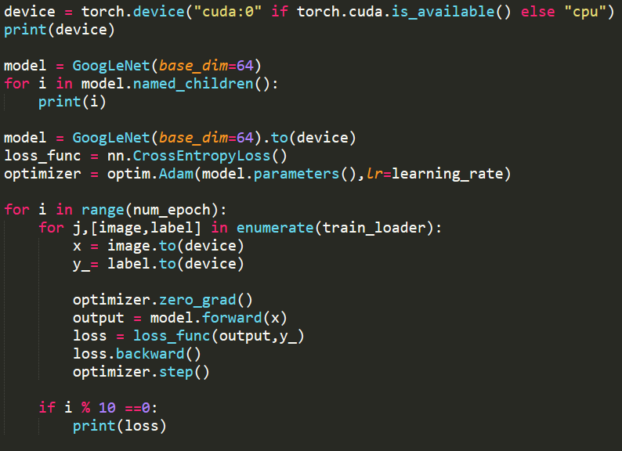
Pytorch를 활용한 코드 구현

Slide 38
감사합니다.

